Slide 1
ドロネー三角形分割

Slide 2
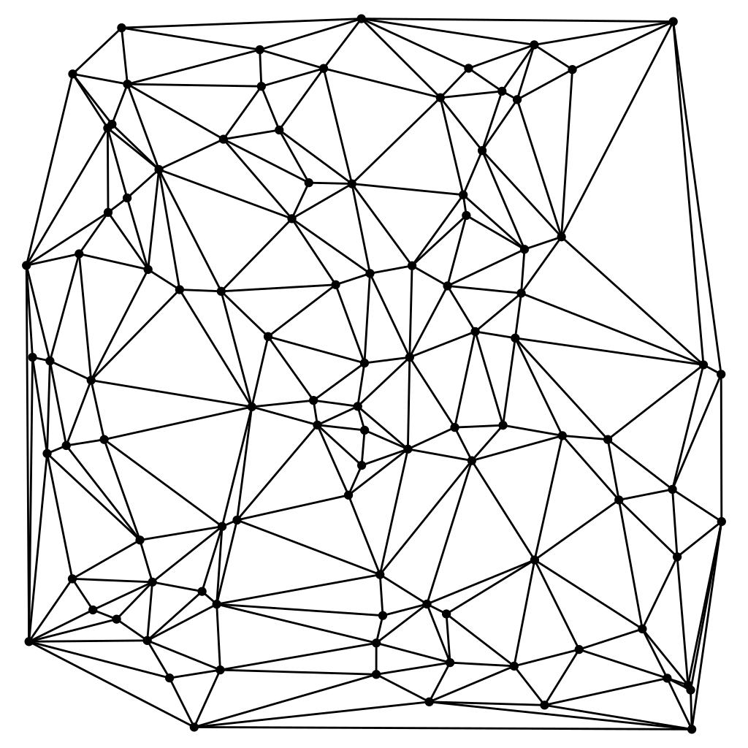
ドロネー図(delaynay diagram)
点とそれを結ぶ線の集まり
三角形の集合
どの三角形の外接円も、別の点を内部に含まない

Slide 3
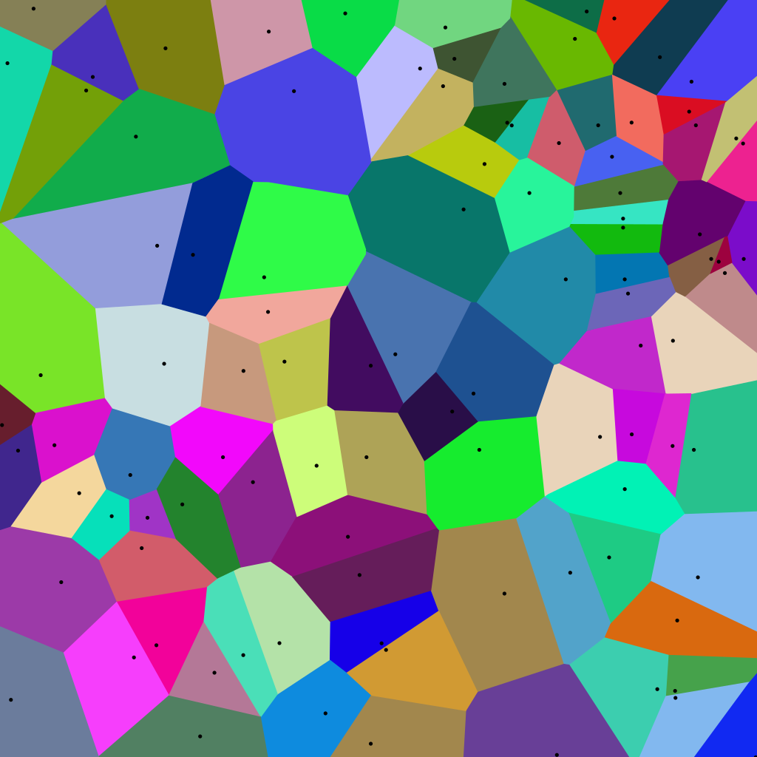
ボロノイ図(Voronoi diagram)
点と線の集まり
それぞれの点から最も近い領域が変わる部分に線が引かれる
Mysid (SVG), Cyp (original) - Manually vectorized in Inkscape by Mysid, based on Image:Coloured Voronoi 2D.png.
CC 表示-継承 3.0
https://ja.wikipedia.org/wiki/%E3%83%9C%E3%83%AD%E3%83%8E%E3%82%A4%E5%9B%B3#/media/%E3%83%95%E3%82%A1%E3%82%A4%E3%83%AB:Coloured_Voronoi_2D.svg

Slide 4
ドロネー図の作り方(Bowyer-Watson法)
https://www.youtube.com/watch?v=GctAunEuHt4 を見てくれ
点の集合から作る
点をすべて含むスーパー三角形を作る
外接円を取る
一点を選びスーパー三角形の角とそれぞれ結ぶ
繰り返す

Slide 10
(続く)

Slide 11
双対
ドロネー図とボロノイ図は双対な関係にある
お互いからお互いを作れる

Slide 12
普通のやり方
Bowyer-watson→遅い(N^2)
普通はfortune’s algorithmというのでボロノイ図を作ってから双対変換してドロネー図を得る(NlogN)

Slide 13
Fortune’s algorithm
https://www.youtube.com/watch?v=FQjUFLy6s6w
スライドでは絶対に説明不能
この動画をみるのが一番早いです
一応可視化プログラムも作ってあるが、わかりにくすぎるのでやめたほうがいい(今回はあくまでドロネー三角形分割を作る方法なので、bowyer-watsonがうまく行っているだけでも目的は達成されている)

